Slide 1
通史体例中国古代史复习
第三讲 魏晋南北朝——隋唐（10）
学段：高中
学科：历史
年级：高三
版本：岳麓版教材+朝阳高三目标教材
单位：人大附中朝阳学校
作者：刘云峰

Slide 2
教学内容
0 1
TEACHING CONTENT
通史体例中国古代史复习
第三讲 魏晋南北朝-隋唐时期（10）

Slide 3
教学内容
TEACHING CONTENT
魏晋南北朝
隋唐
1.魏晋南北朝的政治概况
2.北魏孝文帝改革
3.魏晋南北朝的经济与文化
1.隋唐时期的政治
2.隋唐的经济文化
01
02

Slide 4
教学目标
0 2
TEACHING GOAL

Slide 5
1
以2017年新课标为指导思想，以历史学科核心素养为立意分析考点内容。
对魏晋南北朝至隋唐时期的主干知识进行全面、深度、精准分析；通过补充经典材料，加强对重难点的理解和认识。
2
3
对北京和全国高考真题进行讲解，深度挖掘考题立意和能力渗透，强化经典题在备考中的运用。

Slide 6
0 3
教学准备
TEACHING PREPARATION

Slide 7
1
钻研2017年新课标和岳麓版教材、朝阳目标教材，对考点内容深入分析、研读，把握考试方向和重难点。
教学准备
依据历史学科核心素养，突出“史料实证”素养的落实，阅读相关史学著作，增加学术材料，加深对重难点的认识。
2
精选北京和全国高考真题进行讲解，深钻经典题，强化经典题在备考中的运用。
3

Slide 8
0 4
教学过程
TEACHING PROCESS

Slide 9
2017年必修课程“中外历史纲要”
1.4 三国两晋南北朝的民族交融与隋唐大一统的发展
通过了解三国两晋南北朝政权更迭的历史脉络。隋唐时期封建社会的高度繁荣。认识三国两晋南北朝至隋唐时期的制度变化与创新、民族交融、区域开发和思想文化領域的新成就。

Slide 10
课标解读：本专题的时间范围约700年。隋、唐是盛世，三国两晋南北朝是在为盛世奠定基础。因此，两个时段在学习时应联系起来考虑。民族交融问题的主要内容出现在两晋南北朝，隋唐盛世很大程度上是两晋南北朝民族交融的结果。制度创新主要发生在隋朝和唐朝前期，但其中很多内容如三省六部制、科举制等在三国两晋南北朝时期已有基础。在区域开发方面，要注意东晋南朝对江南的开发与隋唐大运河兴修、航运的关系。思想文化和中外交流中的佛教传播、诗歌、书法、绘画，都可以跨越朝代体系联系起来进行考察。

Slide 11
魏晋南北朝
（公元220年-公元589年）
【课标要求】了解北魏孝文帝改革的背景；归纳北魏孝文帝改革的主要内容；探讨北魏孝文帝改革的历史作用。列举魏晋南北朝时期手工业发展的概貌。概述魏晋南北朝时期书法、绘画演变的过程，了解中国书画的基本特征和发展脉络。
【考点】 魏晋南北朝时期的汉字与书法、绘画、数学、农学、儒学的发展；魏晋南北朝时期的金属冶炼、制瓷和纺织；北魏孝文帝改革、北魏时期的土地制度的演变。
岳麓版 必修二 第一单元
岳麓版 必修三 第一单元、第二单元
岳麓版 选修1 第5课 北魏孝文帝改革与民族融合

Slide 12
岳麓版 必修一 选修一
一、魏晋南北朝的政治概况

Slide 13
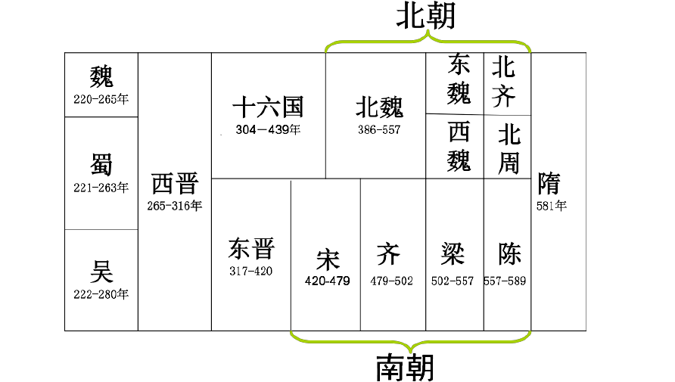
1.魏晋南北朝的政治概况
Notes:
是谁？原因

Slide 14
一、魏晋南北朝的政治概况
东晋统治南方的时候，北方先后出现了一批割据政权。最主要的有15个，加上西南地区的成汉，合称 “十六国”。
其中大部分由内迁少数民族建立。它们都采用了中原模式的国号、年号，学习汉族的典章制度。
在长期混战中，原有族群布局被打乱，各族彼此频繁接触，差异慢慢缩小，但民族隔阂仍然广泛存在。
4世纪下半叶，氐族建立的前秦统一北方，随后大举进攻东晋，前锋被击败于淝水。
由于内部各族尚未交融，统治基础脆弱，强大的前秦政权一败之后迅速崩溃，曾经稍显缓和的民族矛盾又加剧了。

Slide 15
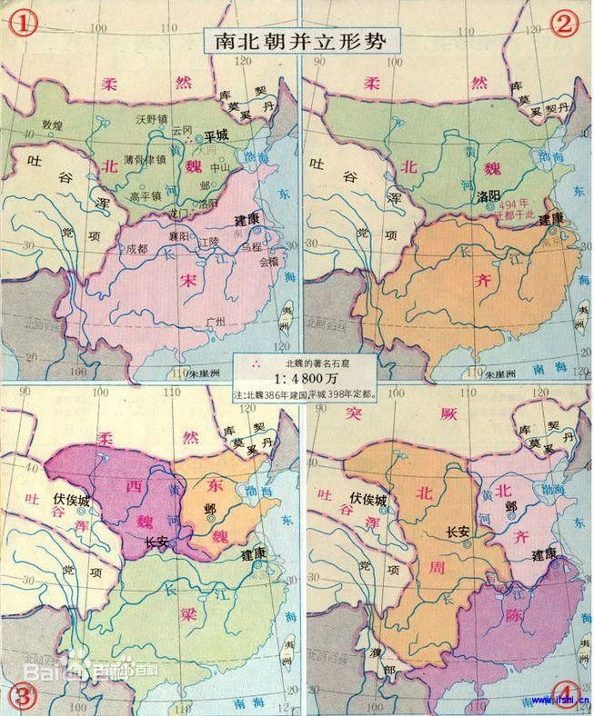
在魏、西晋(220年-265年-316年)近百年统一之后，北方经历了匈奴、鲜卑、氐、羌、羯等少数民族国家“五胡十六国”(304年-439年)，最后由鲜卑族北魏统一并迅速“汉化”形成民族融合的北朝(439年-581年)；
南方则经历了东晋(317年-420年)和宋、齐、梁、陈相继的南朝(420年-589年)。东晋南迁也促进了中国南北方的相互融合，从而促进了南方经济、社会的发展。
经过民族融合、文化融合、南北融合，中国社会的经济、政治、文化都得到了较大的发展。
Notes:
是谁？原因

Slide 16
一、魏晋南北朝的政治概况
1.三省制的逐渐形成
汉武帝设中朝，有尚书和中书之职，成为后世尚书省的发端。东汉设尚书台，长官称尚书令，品位低微，仍属内廷官署。
曹操将尚书由内朝转为外朝官署，这是尚书省建立的开端。
曹丕以尚书诸曹权力过大，遂另设中书省，掌管机要，起草和发布诏令。
南北朝时侍中、散骑常侍的权力扩大，政出门下，遂有门下省的建制。
传统文官等级制已由汉代禄轶的“职位分等”类型，在魏晋以下转向了“品位分等”了，这就开启了唐宋文武阶官制度的先声。
Notes:
是谁？原因

Slide 17
2.九品中正制
《晋书·卫瓘传》：魏氏……立九品之制，粗且为一时选举之本耳。其始造也，乡邑清议，不拘爵位，褒贬所加，足为劝励，犹有乡论余风。中间渐染，遂计资定品，使天下观望，唯以居位为贵。
中正则由政府委任，这样就把私人的月旦评变作官家的品第，强迫清议与政府一致，同时使原来与政府有矛盾的大族名士与政府取得协调。政府控制了舆论，而当中正的既是大族名士，他们的私家操纵也由此取得了合法地位。
——唐长孺《魏晋南北朝史论丛》
Notes:
是谁？原因

Slide 18
3.法律制度的变化【2014年全国卷】
西汉建立后，“约法三章”不再适应现实需要，新的法令条文不断增加。形成《九章律》。
汉武帝时，《九章律》之外的“旁章科条”迅速增至359“章”，仅关于死罪的法律条文便有1000 多条，“律令烦多，百有余万言”；具有法律意义的案例汇编越编越多，《春秋》一书所记史事在判案时也用作参考。
三国魏初，沿用的“秦汉旧律”竞多达906卷，770余万字，东汉以来马融、郑玄等儒学大师对法律的注释也具有法律效力。
魏晋时对法律进行了重大改革。大量行政法规被编辑为“令”，由具体行政部门掌握。规定的新律以刑法为主体，共20篇、620条、27600字，大大降低了官吏判案时任意引用法令条文的可能性。与汉代明显不同的是，新律不少条文突出上下尊卑，同罪而不同罚。
（1）根据材料并结合所学知识，概括指出魏晋法律改革的主要特点。
从现实需要出发；删繁就简；刑法与行政法规分离；突出伦理犯罪。
（2） 根据材料并结合所学知识，分别说明儒学对西汉、东汉、魏晋时期法律的影响。
“独尊儒术”后儒家经典开始影响法律实施；东汉时儒家学者深入影响法律条文的解释；魏晋时期儒学理念法制化。
Notes:
是谁？原因

Slide 19
3.法律制度的变化
此时的法律：作为官僚行政命脉的法制法规，在此时也趋于松弛了，“在职之人，官无大小，悉不知法令”。这不仅源于时局动荡，还在于士族的不屑：“刑法者，国家之所贵重，而私议之所轻贱”；“江左以清谈相尚，不崇名法，故其时中原律学，衰于南而盛于北。”监察、考课制度，也往往宪纲俱在而形同虚文。监察考课不足以督责坐享天禄的士族官僚。
魏晋间的法律改革，使“律”集中于刑律，“令”集中与制度。由此汉代律令不分、内容庞杂和礼律不分的情况，一举改观。从汉代“律令科比”发展到隋唐“律令格式”体系，魏晋南朝可谓承上启下的阶段。西晋刘颂提出了律令所不及者“皆勿轮”的主张，这比西方法学“律无明文不为罪”的观点，要早一千年。
——《中华文明史》
Notes:
是谁？原因

Slide 20
4.门阀制度
门阀政治，质言之，是指士族与皇权的共治，是一种在特定条件下出现的皇权政治的变态。如果没有一个成熟的有力量有影响的社会阶层即士族的存在，如果没有一个丧失了权威但尚余一定号召力的皇统存在，如果没有民族矛盾十分尖锐这样一个外部条件，如果以上这三个条件缺少一个，都不会有江左百年门阀政治局面。
——田余庆《东晋门阀政治》
《中华文明史》：
“豪右、学门和官族三者以‘族’为单位相互转化，逐渐形成了闭锁的循环，门阀士族由此而萌生发端。在某种意义上，他们是先秦封建贵族在早期官僚政治中的一种次生形态。”
Notes:
是谁？原因

Slide 21
岳麓版 必修一 选修一
二、北魏孝文帝改革
一、魏晋南北朝的政治概况
1.三省制的逐渐形成
2.九品中正制
3.法律制度的变化
4.门阀制度

Slide 22
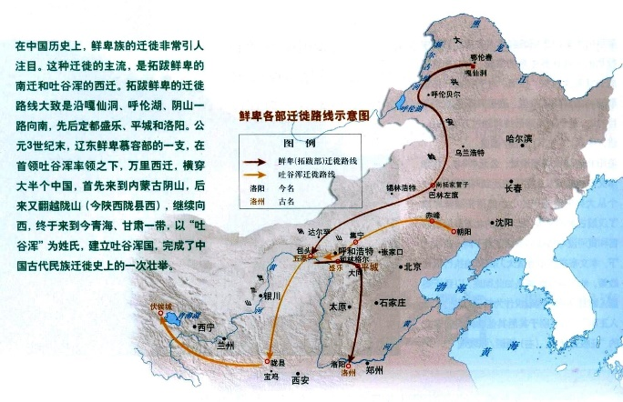
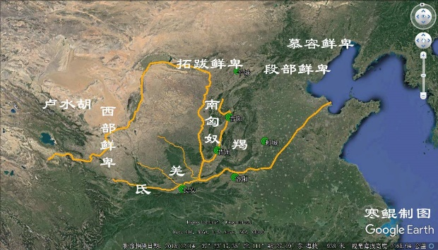
二、北魏孝文帝改革
1.孝文帝改革的背景
北魏建立初期拓跋族的汉化努力
拓跋是鲜卑，鲜卑不只是拓跋
Notes:
是谁？原因

Slide 23
二、北魏孝文帝改革
1.孝文帝改革的背景
北魏建立初期拓跋族的汉化努力
“嘎仙”
鄂伦春语：猎人之所 锡伯族语：故乡
石刻祝文：（太平真君三年）启辟之初，佑我皇祖，于彼土田，历载亿年。聿来南迁，应受多福。光宅中原，惟祖惟父。拓定四边、庆流后胤。延及冲人，阐扬玄风。增构崇堂、克翦凶刃，威暨四荒，幽人忘遐。
Notes:
是谁？原因

Slide 24
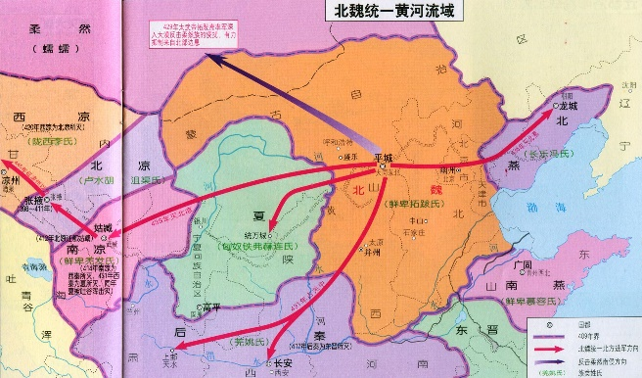
二、北魏孝文帝改革
公元386年-公元439年
北魏历时半个世纪，统一了北方
1.孝文帝改革的背景
北魏建立初期拓跋族的汉化努力
魏晋以来少数民族内迁且不断融合
岳麓版《选修1·北魏孝文帝改革与民族融合》
西晋灭亡后，少数民族贵族为了各自的利益，连年混战。各族人民在长期的杂居相处中，加快了各民族的交融。崛起于北方的鲜卑族拓跋部，经过一系列的战争，统一北方。北魏孝文帝独具慧眼，进行改革，促进了社会的进步和民族的融合。
Notes:
是谁？原因

Slide 25
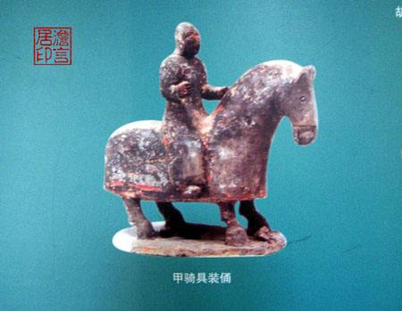
二、北魏孝文帝改革
1.孝文帝改革的背景
北魏建立初期拓跋族的汉化努力
魏晋以来少数民族内迁且不断融合
落后的统治水平导致社会矛盾激化
游牧传统分部制：在统治方式上，实行“胡汉分治”和军事控制。对拓拔部族与其他一些少数民族人民仍保留统摄管理形式，抬高拓拔部族人的社会地位，将其称之为“国人”，在经济上和政治上得到特殊的保障，享有免除赋役负担的特权。
问题：
拓跋贵族劫掠式的获得财产和人口； 缺乏规范的官僚体系，以赏赐方式分配财富
鲜卑贵族拒绝接纳汉族官员；国家没有统一的土地政策和税收制度
（各级政府、度量衡）
Notes:
是谁？原因

Slide 26
二、北魏孝文帝改革
《选修1·北魏孝文帝改革》
北魏初期，在地方上实行宗主督护制。地主豪强把宗族、佃客组织起来，修筑坞堡割据一方。许多逃避战乱的农民投奔他们，成为坞堡中的一员。坞堡主又称为宗主，与堡户结成牢固的依附关系。北魏统一北方后，无力消灭遍及大河南北的坞堡，被迫承认坞堡组织的合法性。北魏政府任命这些坞堡主为地方行政官员，由他们代管征收赋税和徭役。这就是宗主督护制。
宗主督护制作为地方基层政权，有很多弊端，宗主往往隐冒户籍，“五十、三十家为一户”，借此逃避服役。
1.孝文帝改革的背景
北魏建立初期拓跋族的汉化努力
魏晋以来少数民族内迁且不断融合
落后的统治水平导致社会矛盾激化
北魏初期地方基层政权是什么？有什么特点？
与中央政府是什么关系？
哪些影响？
Notes:
是谁？原因

Slide 27
二、北魏孝文帝改革
1.孝文帝改革的背景
北魏建立初期拓跋族的汉化努力
魏晋以来少数民族内迁且不断融合
落后的统治水平导致社会矛盾激化
北魏王朝推行宗主督护的目的是为了稳定在中原地区的统治。不过，宗主督护只是权宜之计，随着时间的推移，隐患日益暴露。
随着宗主豪强的经济势力的发展，他们的政治势力也膨胀起来。这些人父子、兄弟相继世为宗主，而且通过结盟、联姻等方式互相勾结，形成为强宗大族。这些强宗大族正是门阀势力的基础。
强宗大族凭号令一方的势力，不断地向拓拔部统治者争取更高的政治和社会地位。拓拔部统治者如果不对宗主豪强加以遏制，不仅会影响政府的财政收入，而且会削弱其在中原地区的统治。
Notes:
是谁？原因

Slide 28
二、北魏孝文帝改革
2.孝文帝改革的措施
从时间先后角度看：
整顿吏治 （公元484年）
实行均田制（公元485年）
实行三长制（公元486年）
推行租调制（公元486年）
迁都易俗 （公元493年）
从改革内涵角度看：
整顿吏治———建立封建官僚体系
实行均田制——恢复巩固小农经济
实行三长制——掌控国家编户齐民
推行租调制——统一规范赋税制度
迁都易俗———推动民族文化认同
从唯物史观角度看改革：
整顿吏治、迁都易俗——（调整）上层建筑
实行均田制、实行三长制、国家编户齐民、推行租调制——（恢复）经济基础
Notes:
是谁？原因

Slide 29
均田制 【朝阳目标检测】
前提
国家掌握支配大量无主荒地
土地分配
性别、年龄、官职、生产资料、生产条件及地理环境
作用
控制土地、劳动力，保证政府收入和劳役需求。
保证了地主的基本利益，相对减轻农民负担，调动了农民生产积极性
用法律稳定土地私有制，一定程度上抑制土地兼并；
促使人民与土地结合，巩固小农经济，加速鲜卑族农耕化，从生产角度推动了民族融合。
材料一 太和九年（485年），颁布均田令……丁男受露田40亩，妇女20亩……丁男受麻田10亩，妇女5亩。奴婢与平民一样受露田和桑田，数量相同。耕牛每头受露田30亩，限4牛。所受露田凡两年轮耕一次的加一倍，三年轮耕一次的加两倍……受田者年满70岁或死亡之后，其所受露田交还国家，并且不准买卖。桑田则不在还受之限，可以世代相传，在一定条件下也可以买卖。
材料二 （太和）九年，（北魏孝文帝）下诏均给天下民田……奴婢、牛随有无以还受（露田）……诸土广民稀之处，随力所及，官借民种莳，诸地狭之处……乐迁者听逐空荒……其地足之处，不得无故而移……诸宰民之官，各随地给公田，刺史十五顷，太守十顷，治中、别驾各八顷，县令、郡丞六顷。更代（离职）相付。卖者坐（处罚）如律。
Notes:
是谁？原因

Slide 30
二、北魏孝文帝改革
2.孝文帝改革的措施——三长制
【2017年新课标】
基层治理与社会保障：了解中国古代以服役征发为首要目的的户籍制度，以及有代表性的基层管理组织；
邻长
5户
北方“民多隐冒，五十、三十家方为一户”，甚至“百室合户，千丁共籍”。豪强聚族而居。
孝文帝太和十年李冲议行三长制：五家设一邻长，五邻一里长，五里一党长，负责清查户口、征收赋税，编户齐民体制得以重建。
里长
25户
党长
125户
性质：三长直属州郡
基层行政组织
三长职责：检查户口
征收租赋
征发兵役徭役
推行均田制
作用：巩固小农经济
加强中央集权
Notes:
是谁？原因

Slide 31
二、北魏孝文帝改革
2.孝文帝改革的措施——租调制
《魏书》
宜准古法：五家立邻长，五邻立里长，五里立党长，取乡人强谨者为之……其民调，一夫一妇，帛一匹，粟二石。
立三长，则课有常准，赋有恒分，苞荫之户可出，侥幸之人可止。
初立三长，定民户籍。民始皆愁苦，豪强者尤为不愿。既而课调省费十余倍，上下安之。
统一租税制度，其中收租以一夫一妇为基本单位，以每年交纳 帛一匹、粟二石为统一的收取标准，并规定只能由县一级征收，使用统一的斗、秤等量具。
——《孝文帝以吏治助改革》
Notes:
是谁？原因

Slide 32
二、北魏孝文帝改革
2.孝文帝改革的措施——整顿吏治
没有考核
任期较长
无固定收入
北魏前期，地方官吏不论政绩优劣，一律任期六年，而且没有俸禄。这就使得当时的吏治非常混乱，各级官员贪污的现象相当严重。官吏的贪污不仅影响北魏的财政收入，同时也加深了北魏统治者和人民之间的矛盾。孝文帝对官吏的治理问题十分重视。有一次，他问大臣怎样才能够平定盗贼，有大臣回答说，盗贼也是人，为贼实属无奈。如果地方官吏称职，治理有方，盗贼自然就会平息了。孝文帝听了，认识到整顿吏治问题的重要性。
Notes:
是谁？原因

Slide 33
二、北魏孝文帝改革
2.孝文帝改革的措施——整顿吏治
《魏书》：
太和八年六月丁卯，孝文帝诏曰：“ 置官班禄 ，行之尚矣。
《 周礼》有食禄之典，二汉著受俸之秩。逮于魏晋，莫不聿稽往宪，以经纶治道。自中原丧乱， 兹制中绝，先朝因循，未遑厘改。朕永鉴四方，求民之瘼，夙兴昧旦，至于忧勤。故宪章旧典，始班俸禄。”
同年九月戊戌，诏曰： “俸制已立，宜时班行，其以十月为首，每季一请。”
于是“内外百官， 受禄有差…以品第各有差。”
Notes:
是谁？原因

Slide 34
为杜绝官吏贪污，孝文帝首先制定了俸禄制度。
规定官吏的俸禄由国家筹集，三个月发放一次。
各级官吏无权到民间征收，也不得接受馈赠，违者严惩。
凡贪污帛满一匹及枉法者，一律处死。
地方官吏的任期，按照政绩的好坏来决定。对官吏三年一考核，以能否劝课农桑、克已泰公、推荐贤才、惩治盗贼为主要考核内容。
定期发放
按品级发放
定期考核
《考课法》
浮动任期
《职员令》
中央监察
《御史令》
Notes:
是谁？原因

Slide 35
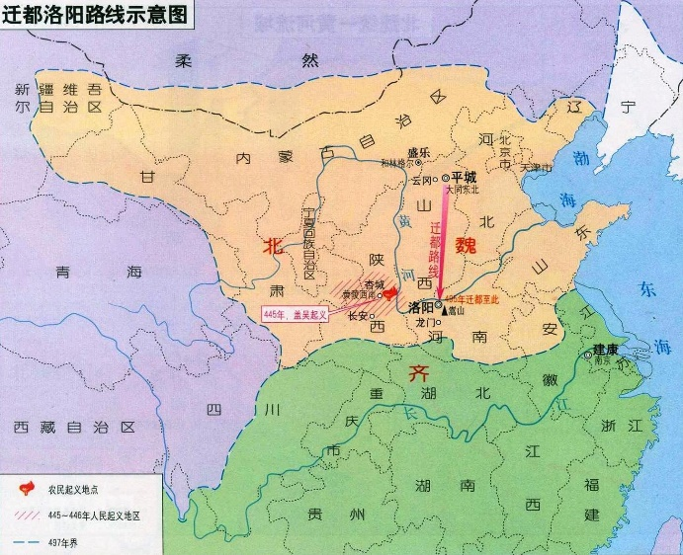
二、北魏孝文帝改革
2.孝文帝改革的措施——迁都洛阳
气候恶劣，粮食匮乏
位置偏僻，难控中原
平城劣势
柔然强大，威胁不断
摆脱旧贵族保守势力
迁都原因
学习文化，彰显正统
农业发达，交通便利
洛阳优势
靠近南朝，利于统一
Notes:
是谁？原因

Slide 36
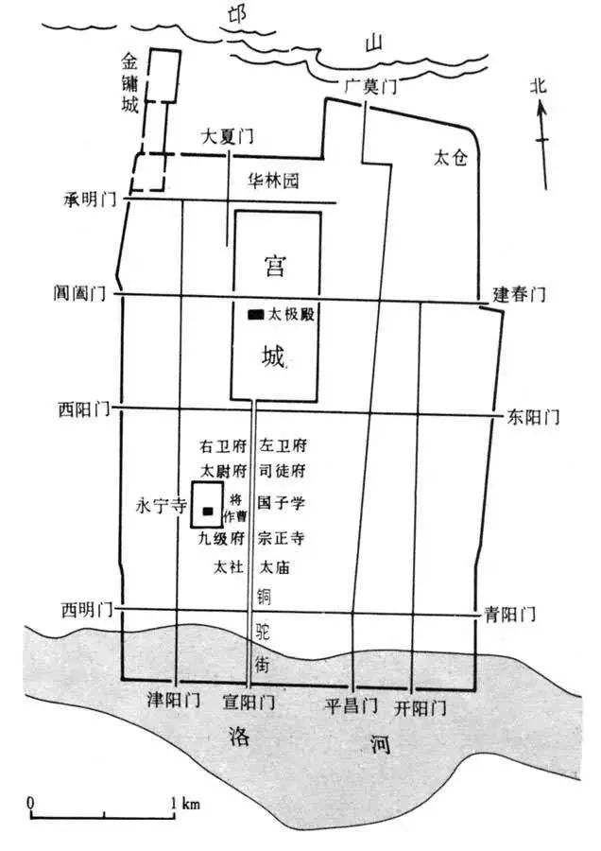
2.孝文帝改革的措施
——迁都洛阳
它是古代都城中第一个具有宫城、内城（即皇城）和外郭城的“三重城”都城。孝文帝从塞北平城徙都洛阳，就是承袭中华民族历史上“择中立都”的理念。在都城规划营建中的“择中立宫”，形成完整、规整的都城“中轴线”，更是开启了此后古代都城发展史的先河，并直接影响了隋唐两京的长安城与洛阳城。
这说明在中华民族历史文化发展中，鲜卑族不但对中华民族文化认同、国家政治认同，而且对中华民族历史上的社会主导文化——国家都城文化发展有着重要贡献。
——《古代都城考古揭示多民族统一国家认同》
Notes:
是谁？原因

Slide 37
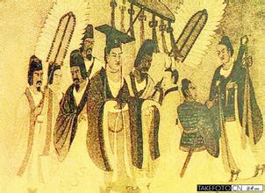
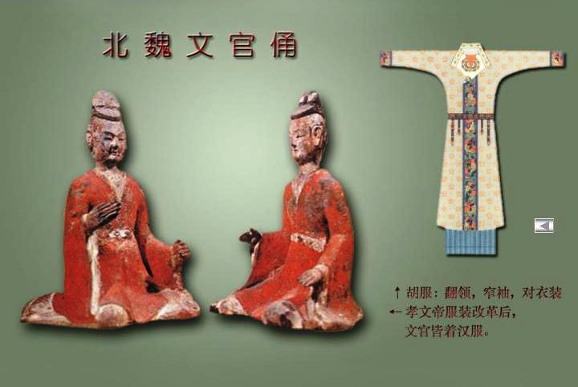
二、北魏孝文帝改革
2.孝文帝改革的措施——移风易俗
着汉服
Notes:
是谁？原因

Slide 38
二、北魏孝文帝改革
原鲜卑姓氏 | 改称的汉姓
拓拔氏 | 元
拔拔氏 | 长孙
乙旃氏 | 叔孙
达奚氏 | 奚
丘穆陵氏 | 穆
步六孤氏 | 陆
贺赖氏 | 贺
独孤氏 | 刘
贺楼氏 | 楼
勿忸于氏 | 于
纥奚氏 | 嵇
尉迟氏 | 尉
改汉姓
2.孝文帝改革的措施——移风易俗
鲜卑世家大族 |  | 汉族世家大族
皇族姻亲 | 元氏 拔拔氏、长孙氏、 奚氏 | 山东士族 | 清河崔氏、博陵崔氏、 范阳卢氏、荥阳郑氏、 太原王氏、赵郡李氏、 陇西李氏
世家大族 | 穆氏、陆氏、贺氏、刘氏、楼氏、于氏、嵇氏、尉氏 | 河东关中士族 | 京兆韦氏、河东裴氏河东柳氏、河东薛氏弘农杨氏、京兆杜氏
Notes:
是谁？原因

Slide 39
二、北魏孝文帝改革
2.孝文帝改革的措施——移风易俗
通婚姻
《魏书》：
诏迁洛之民，死葬河南，不得北还。于是代人南迁者，悉为河南洛阳人。
北朝族际通婚十分普遍，其中以鲜卑和汉族联姻占绝大多数，婚姻关系使两民族紧密连结在一起，广泛的交往、共同的生活方式又巩固了民族联系。
“胡汉不同”“夷夏有别”的观念在两民族间已渐渐淡化。
——《从孝文帝改革看拓跋鲜卑的文化变迁》
政治性质的婚姻
扩大了统治阶级基础
促进了民族融合
Notes:
是谁？原因

Slide 40
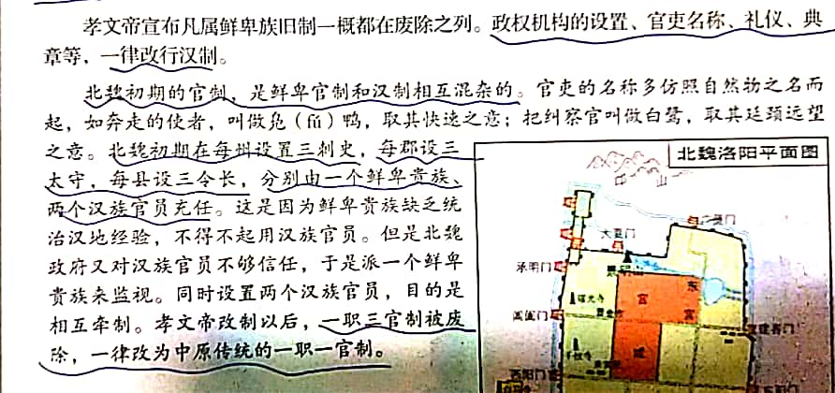
二、北魏孝文帝改革
2.孝文帝改革的措施——移风易俗
着汉服
改汉姓
说汉语
改汉制
岳麓版教材《选修1：历史上的重大改革回眸》
Notes:
是谁？原因

Slide 41
二、北魏孝文帝改革
3.孝文帝改革的评价
北魏文明太后、孝文帝的改革最大特点在于，把胡人的汉化进程纳入政治体制，使之法制化、常规化，使胡人政权不但在政治上而且在文化上被中原文明所同化……原先胡人与汉人的差别，逐渐转化为士人与庶人的差别。这是北魏改革最为了不起的成就。
——樊树志《国史十六讲》
①对北魏政权来说：缓和了矛盾，巩固了统治，促使政权封建化
②对鲜卑族来说：从游牧走向农耕化；社会风俗走向汉化
③对中华民族来说：
促进了民族融合，恢复了北方经济，为统一奠定基础，推动古代文明的进一步发展。
Notes:
是谁？原因

Slide 42
二、北魏孝文帝改革
3.孝文帝改革的评价【2017年江苏卷】
北魏孝文帝改革，总结和肯定了以前民族融合的成果，又促进了这一融合进程的迅速发展。这一时期的民族融合，从方式上看，既有各族人民在友好交往中的相互影响，又有统治者的主动政策，还有在血与火的民族斗争中的附带同化。在内容上，汉族影响少数民族是主流，但少数民族在与汉族融合的同时，也带来了他们的优秀思想文化，如胡乐、胡舞、胡饼、尊重妇女的意识、胡汉之别观念的淡化等，给汉族文化输入了新鲜血液。
——摘编自朱绍侯《中国古代史》
据材料并结合所学知识，归纳北魏孝文帝汉化改革的主要内容，概括指出“胡乐、胡舞”等所反映的现象。内容：迁都洛阳；变制度（改官制）；说汉话（改汉姓；穿汉服；通婚姻；改籍贯）。
现象：汉族向少数民族学习。
(2) 据材料概括这一时期民族融合的特点。汉化为主；相互学习；方式多样。
(3) 据材料并结合所学知识，简析北魏孝文帝改革对社会发展的积极作用。
作用：促进民族融合；有利于北方经济恢复与发展；为隋唐时期重新统一奠定基础。
Notes:
是谁？原因

Slide 43
谢谢观看
THANK YOU FOR WATCHING

